Slide 1
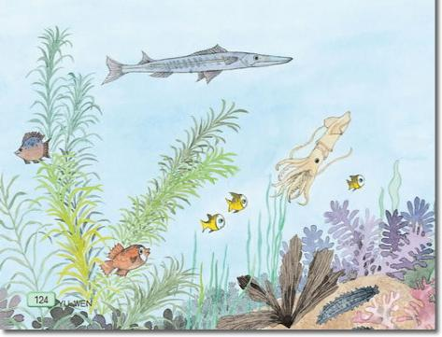
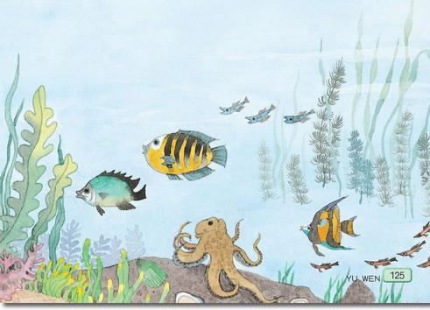


海底世界

Slide 2
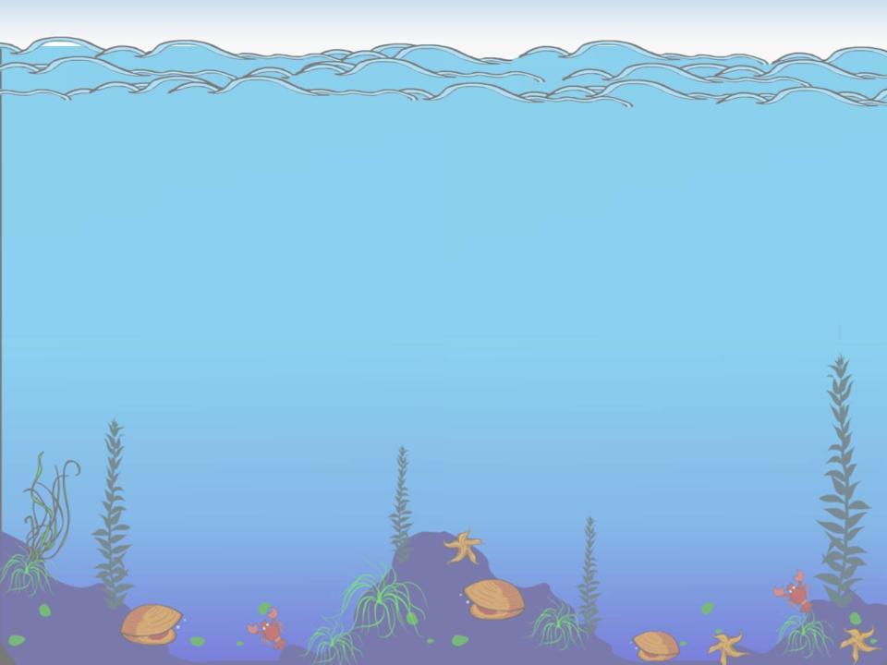

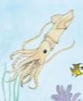

波涛汹涌 宁静 蜜蜂 窃窃私语
伸缩爬行 肌肉 攻击 长途旅行
景色奇异 海藻 遇到 物产丰富

Slide 3
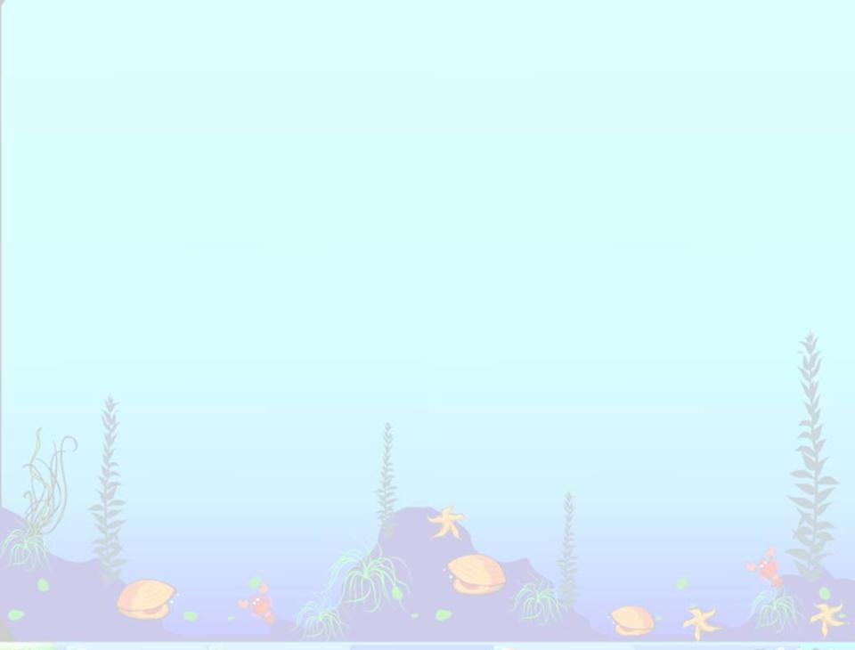
海底真是个景色奇异、物产丰富的世界。

Slide 4
当海面上波涛汹涌的时候，海底依然是宁静的。那么，海底是否一点儿声音没有呢？也不是。海底动物常常在窃窃私语,只是我们听不到而已。如果你用上特制的水中听音器，就能听到各种各样的声音：有的像蜜蜂一样嗡嗡，有的像小鸟一样啾啾，有的像小狗一样汪汪，有的像人在打呼噜……它们吃东西的时候发出一种声音,行进的时候发出另一种声音，遇到危险的时候还会发出警报。

Slide 5
当海面上波涛汹涌的时候，海底依然是宁静的。那么，海底是否一点儿声音没有呢？也不是。海底动物常常在窃窃私语,只是我们听不到而已。如果你用上特制的水中听音器，就能听到各种各样的声音：有的像蜜蜂一样嗡嗡，有的像小鸟一样啾啾，有的像小狗一样汪汪，有的像人在打呼噜……它们吃东西的时候发出一种声音,行进的时候发出另一种声音，遇到危险的时候还会发出警报。

Slide 6
当海面上波涛汹涌的时候，海底依然是宁静的。那么，海底是否一点儿声音没有呢？也不是。海底动物常常在窃窃私语,只是我们听不到而已。如果你用上特制的水中听音器，就能听到各种各样的声音：有的像蜜蜂一样嗡嗡，有的像小鸟一样啾啾，有的像小狗一样汪汪，有的像人在打呼噜……它们吃东西的时候发出一种声音,行进的时候发出另一种声音，遇到危险的时候还会发出警报。
窃窃私语

Slide 7
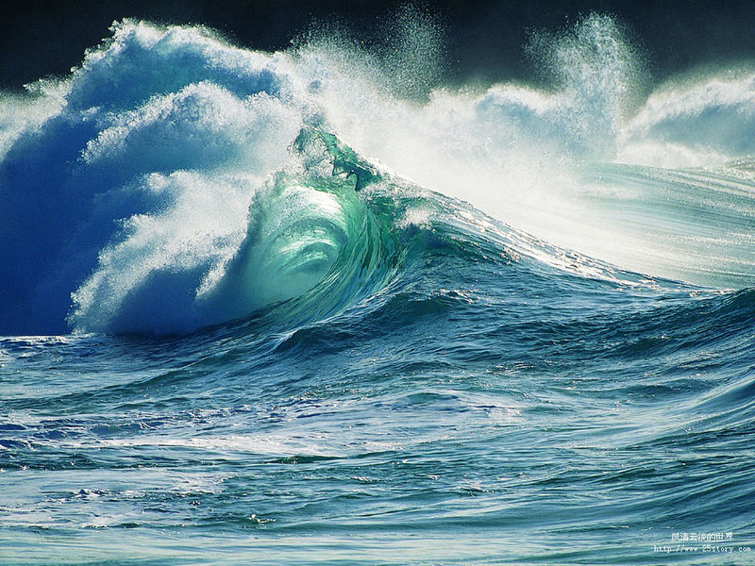
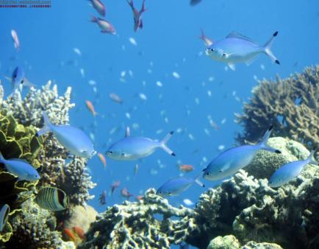
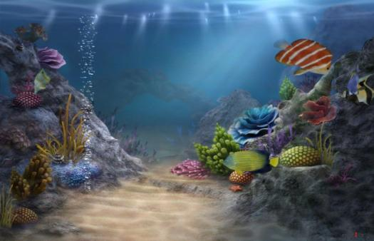
海面波涛汹涌
海底依然宁静

Slide 8

当海面上波涛汹涌的时候，海底依然是宁静的。那么，海底是否一点儿声音没有呢？也不是。海底动物常常在窃窃私语,只是我们听不到而已。如果你用上特制的水中听音器，就能听到各种各样的声音：有的像蜜蜂一样嗡嗡，有的像小鸟一样啾啾，有的像小狗一样汪汪，有的像人在打呼噜……它们吃东西的时候发出一种声音,行进的时候发出另一种声音，遇到危险的时候还会发出警报。

Slide 9
当海面上波涛汹涌的时候，海底依然是宁静的。那么，海底是否一点儿声音没有呢？也不是。海底动物常常在窃窃私语,只是我们听不到而已。如果你用上特制的水中听音器，就能听到各种各样的声音：有的像蜜蜂一样嗡嗡，有的像小鸟一样啾啾，有的像小狗一样汪汪，有的像人在打呼噜……它们吃东西的时候发出一种声音,行进的时候发出另一种声音，遇到危险的时候还会发出警报。
……

Slide 10
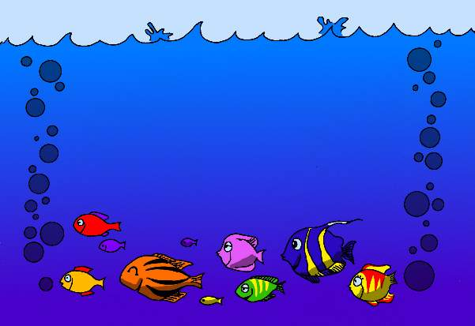




Slide 11
你用上特制的水中听音器，还能听到这样的声音：有的像____________，有的像______________，还有的像___________。

Slide 12
海底动物常常在窃窃私语,只是我们听不到而已。如果你用上特制的水中听音器，就能听到各种各样的声音：有的像蜜蜂一样嗡嗡，有的像小鸟一样啾啾，有的像小狗一样汪汪，有的像人在打呼噜……它们吃东西的时候发出一种声音,行进的时候发出另一种声音，遇到危险的时候还会发出警报。

Slide 13
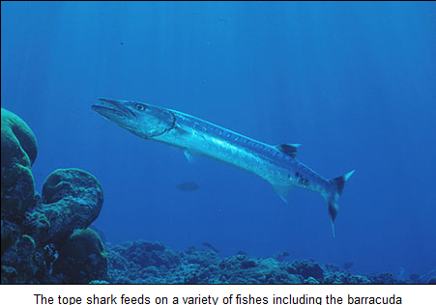
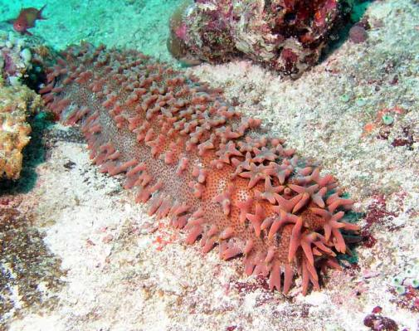
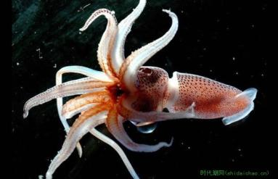
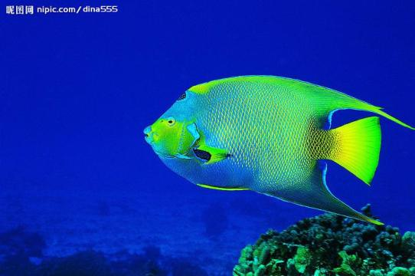
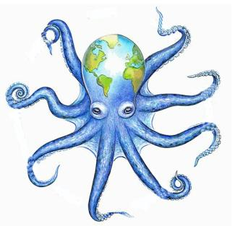
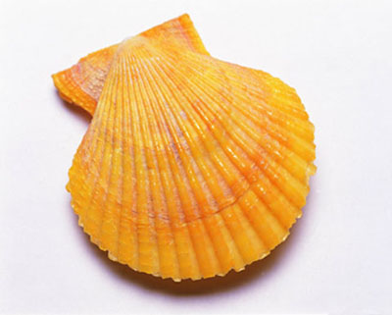

Slide 14


海参靠肌肉伸缩爬行，每小时只能前进四米。
肌肉伸缩
每小时
只能
四米

Slide 15
梭子鱼每小时能游几十千米，攻击其他动物的时候，比普通的火车还要快。
每小时
几十千米
比普通的火车还要快

Slide 16
梭子鱼每小时能游几十千米，攻击其他动物的时候，比普通的火车还要快。
海参靠肌肉伸缩爬行，每小时只能前进四米。

Slide 17
乌贼和章鱼能突然向前方喷水，利用水的反推力迅速后退。
乌贼和章鱼能突然向前方喷水，利用水的反推力迅速后退。
乌贼和章鱼能突然向前方喷水，利用水的反推力迅速后退。
我是
乌贼
迅速后退
我是章鱼

Slide 18
贴
有些贝类自己不动，但能
在轮船底下做免费的长途旅行。
巴

Slide 19
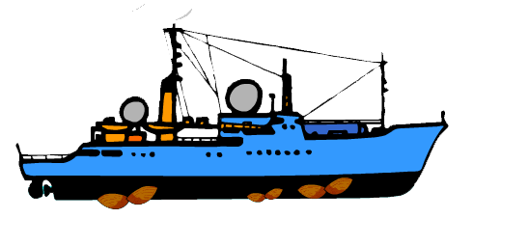
有些贝类自己不动，但能巴在轮船底下做免费的长途旅行。

Slide 20
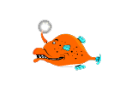
还有些深水鱼，它们自身就有发光器官，游动起来像闪烁的星星。

Slide 21




海底动物各有各的活动特点。 靠肌肉
伸缩爬行，每小时只能前进四米。 每小
时能游几十千米，攻击其他动物的时候，比普
通的火车还要快。 能突然向前方喷
水，利用水的反推力迅速后退。 自己
不动，但能巴在轮船底下做免费的长途旅行。
还有些 ，它们自身就有发光器官，游动
起来像闪烁的星星。
先总后分
海参
梭子鱼
乌贼和章鱼
有些贝类
深水鱼

Slide 22

？
海底植物的 也是很大的。它们的 ,有褐色的,有紫色的,还有红色的……它们的 。就拿大家族海藻来说，从借助显微镜才能看清楚的单细胞硅藻、甲藻，到长达几百米的巨藻，就有八千多种。
差异
色彩多种多样
形态各不相同
富含
海底有山峰，也有峡谷。这里
煤、铁、石油和天然气，还有陆地上蕴藏量很少的稀有金属。

Slide 23
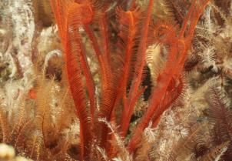
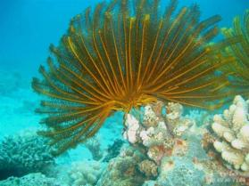
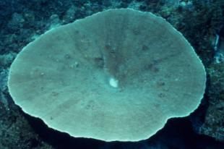
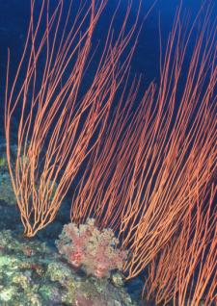
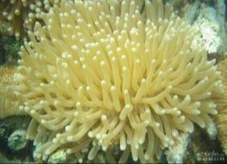
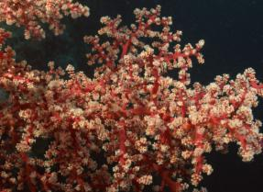
海底的植物真是千姿百态。有的 ，有的 ，有的 ……

Slide 24
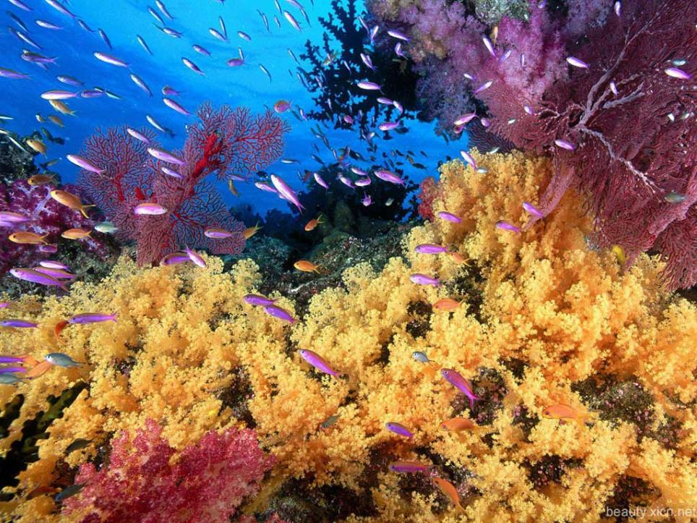
海底真是个景色奇异、物产丰富的世界。

Slide 25
拓展延伸：
1、学了《赶海》和《海底世界》这两篇课文，你想对大海说些什么？
2、通过阅读科普类作品，看电影、电视，上网查阅资料等方式去探索大自然的奥秘。

Slide 26
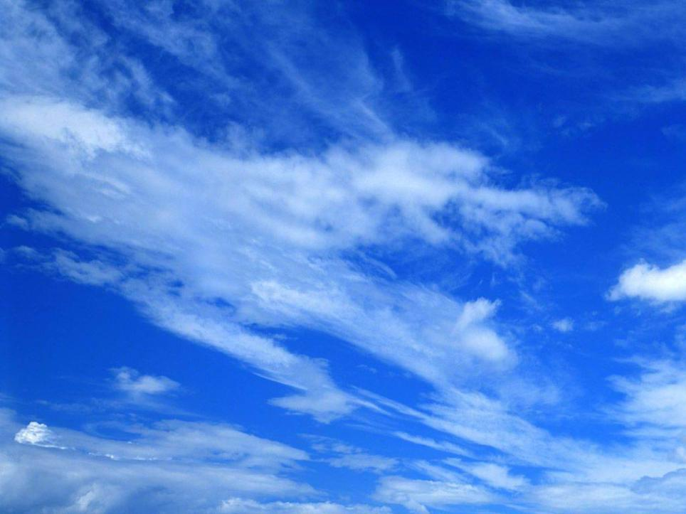
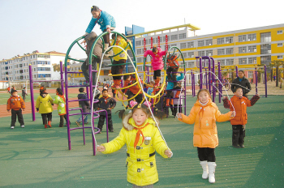

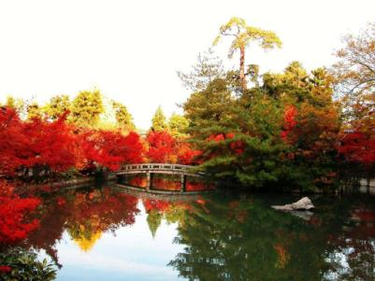
课后作业：
任选一题，仿照课文第三自然的写法写一段话。
（1）天上的云彩千变万化!……
（2）下课了，操场上真热闹！……
（3）公园的景色真美！……

